Slide 1
摘要自动提取
项目报告
—— by NLPartners
2020.03.15

Slide 2




项目简介
数据预处理
建模分析评估
项目效果
摘要自动提取的简单说明
模型的搭建以及整个项目相关的实现说明
非监督文本摘要模型训练参数的选择和不同参数下模型的效果
项目部署后实际的页面和操作效果展示

Slide 3
项目简介
自动摘要问题是NLP中一个经典的问题，即对输入的长文本信息，通过提取其中关键的词句信息，生成简明扼要的摘要。目前也有很多方面的应用，比如新闻，语音播报, 文档信息提取等等，实现对信息的过滤。

Slide 4
数据预处理
对数据的预处理，生成词向量文件

Slide 5
数据预处理
1. 提取维基百科语料
2.合并多个数据集
3.语料简繁体转换处理
使用WikiExtractor 对维基中文语料进行提取
语料中包含多个数据集，合并以便后续统一处理
将语料中的繁体字符转换为简体，充分利用语料。
6.词向量训练
5. 去除停用词并分词
4.清洗非中文字符
使用gensim训练词向量模型，选择不同的参数，选取最佳的生成模型
搜集停用词词库，去除掉语料库中停用的词。
主要为了生成中文语料的词向量文件，去掉无关的字符

Slide 6
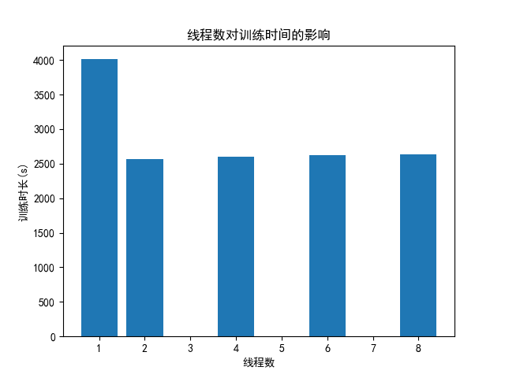
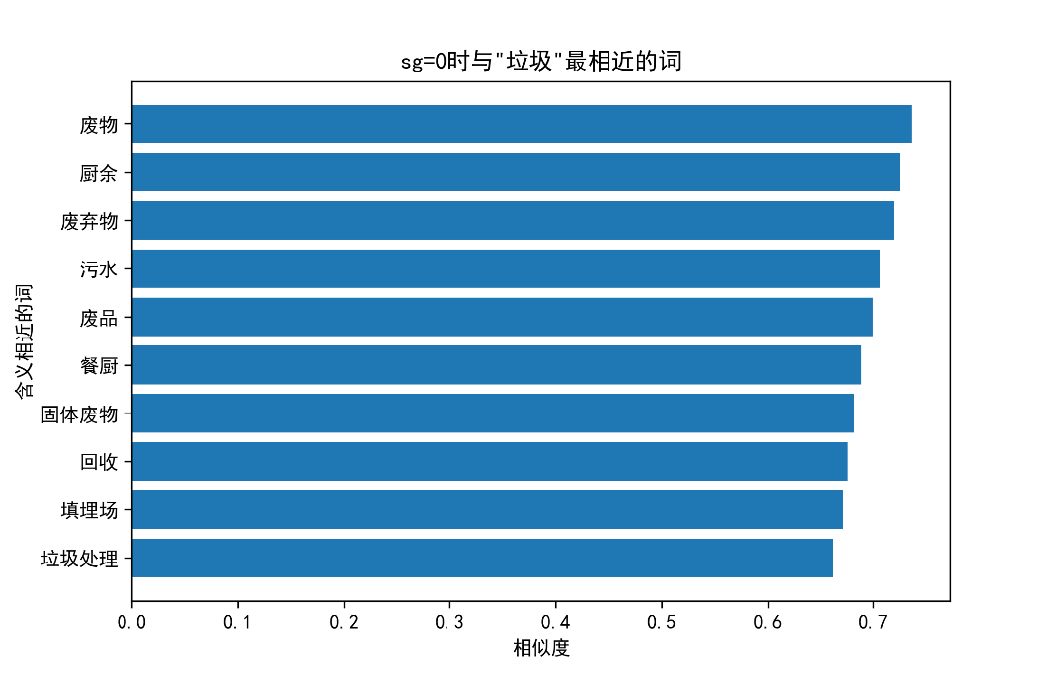
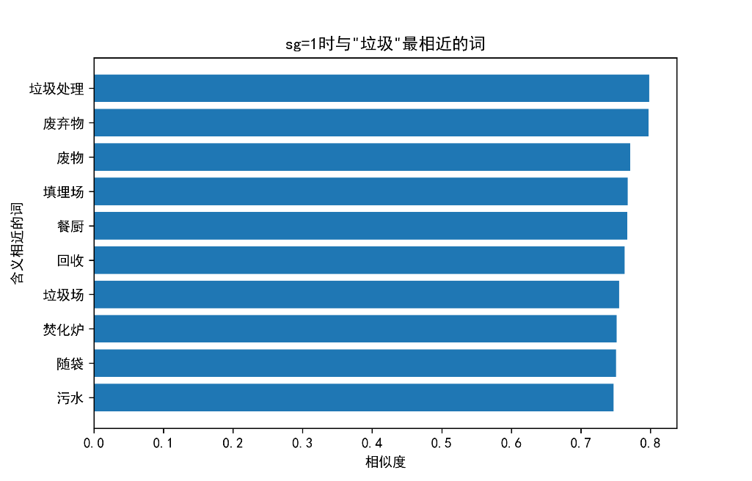
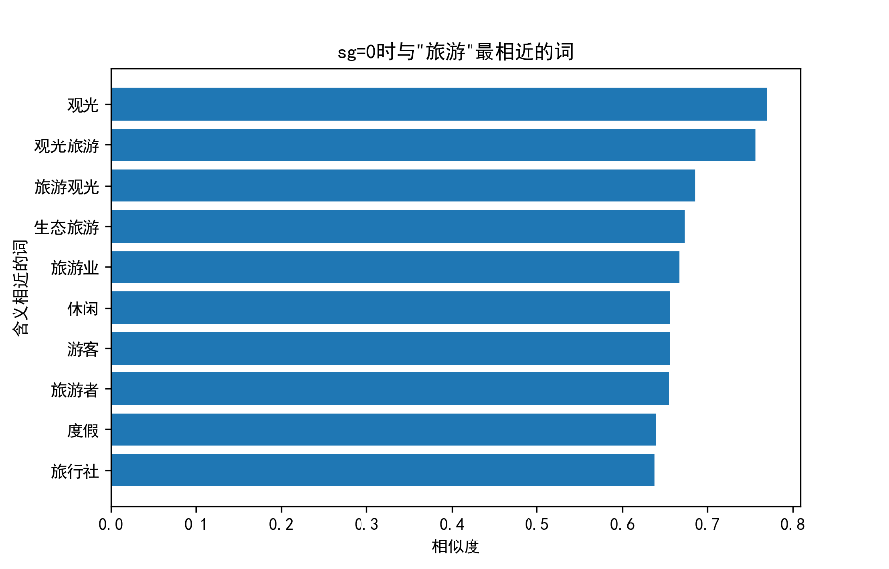
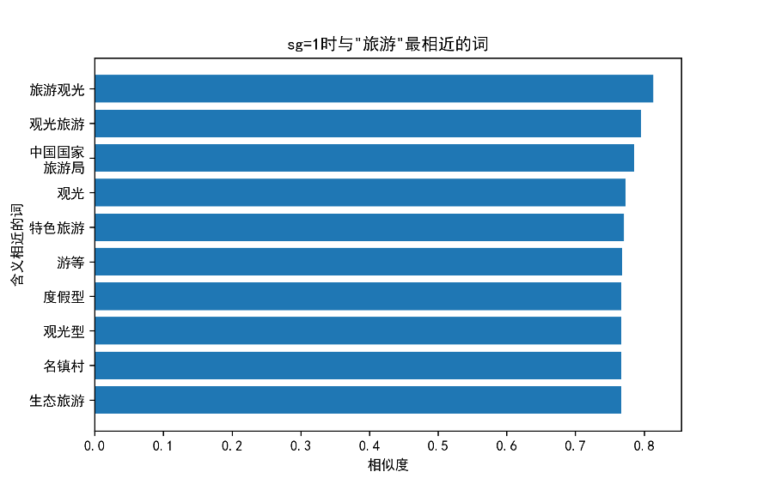
参数选取
1.线程与训练时间
语料清洗后，需生成可用的词向量模型。测试了不同worker情况下模型的训练时长。根据结果，一般本地的训练，采用默认的配置worker=3即可。
2. CBOW 与 Skip-Gram模型选择
调整gensim中模型的选择，比较结果的情况。
Sg=0： 选择CBOW模型；sg=1:选择skip-gram模型。
选择’旅游’和‘垃圾’两个词，选取比较两个模型的生成的最相似的前十个词。CBOW 模型有所选取的词效果更好。即选择生成词向量模型的sg=0。

Slide 7
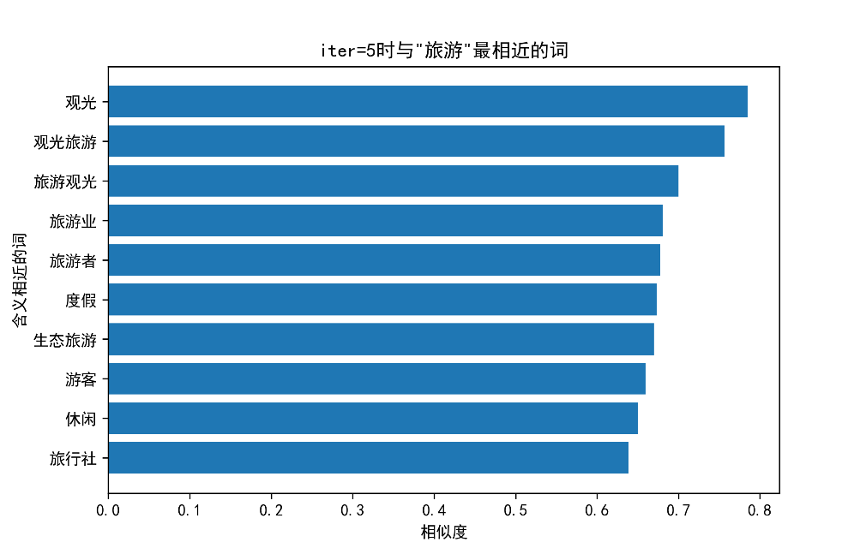
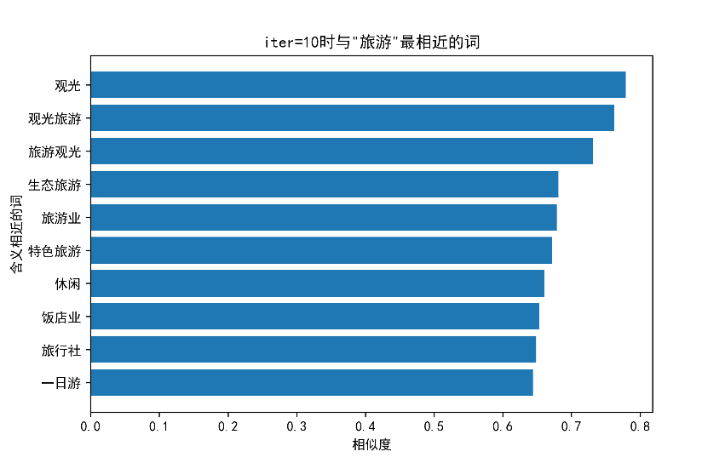
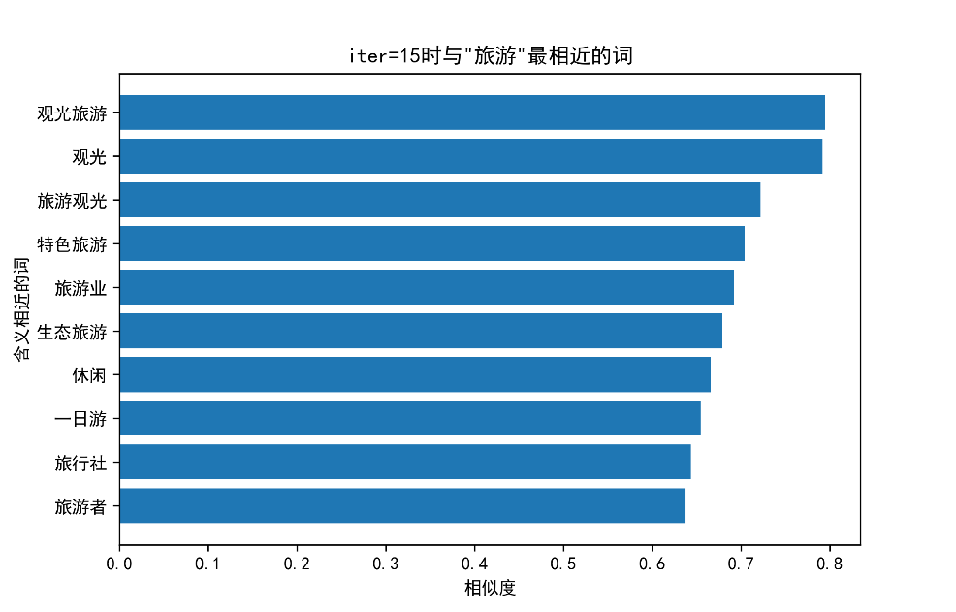
01
参数选取
size=50时选取与‘旅游’最相关的前十个词 。
3. 迭代次数(iter)选择
02
size=100时选取与‘旅游’最相关的前十个词 。
默许迭代次数iter=5, 参数测试中，依次选取了iter=10和iter=10生了模型进行测试。
从右图不同迭代次数的结果来看，最后所有选取的词都大致相同，只是不同迭代词数最后选取的各个词的相似度有所差异。综合项目的实际应用，采用设置iter=5的模型即可。
03
size=150时选取与‘旅游’最相关的前十个词 。

Slide 8
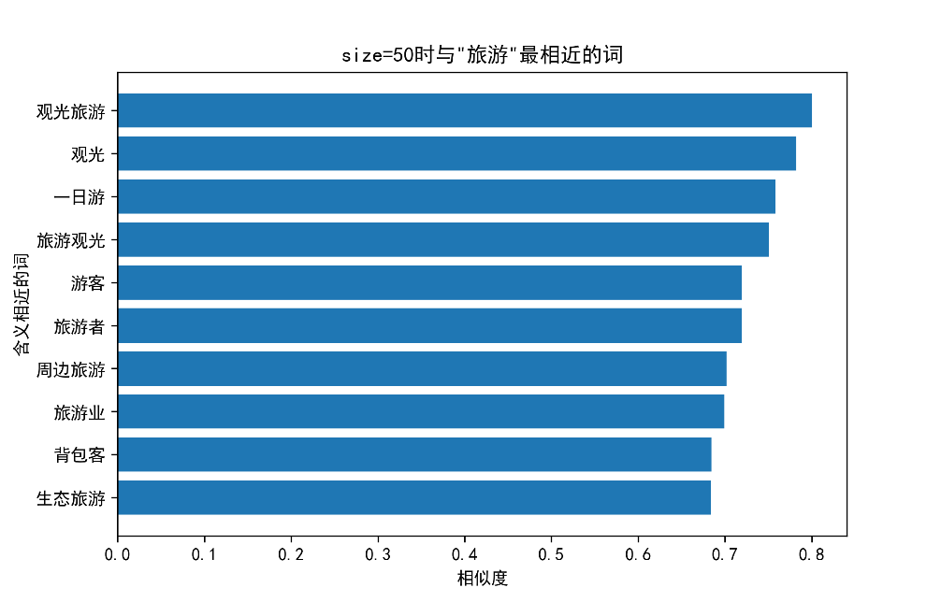
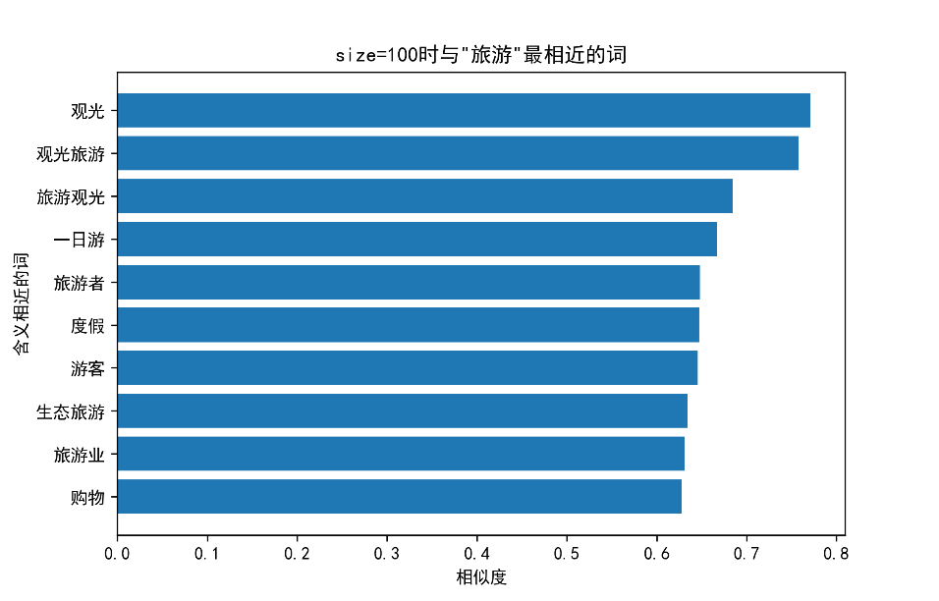
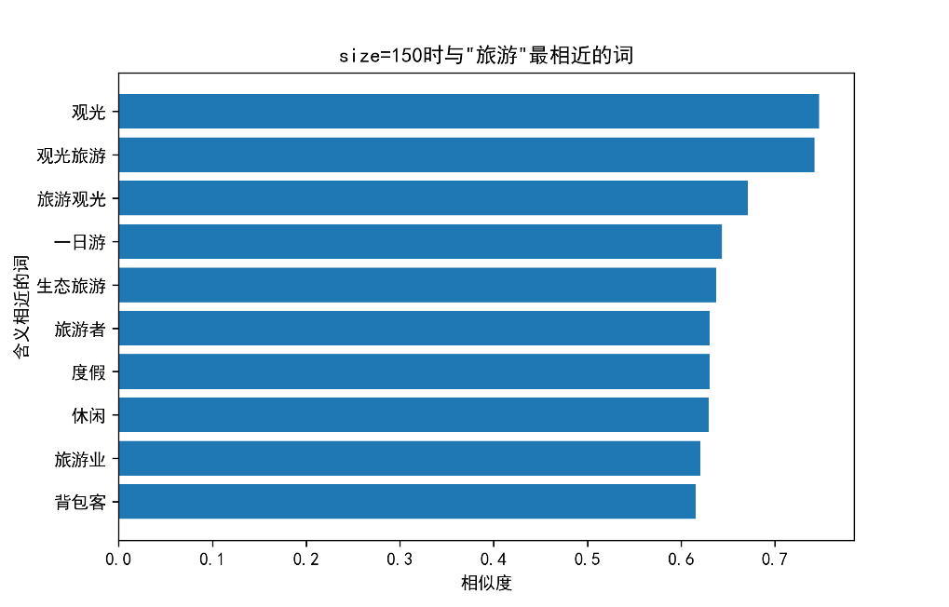
01
参数选取
Iter=5时选取与‘旅游’最相关的前十个词 。
4. 词向量模型维度
02
Iter=10时选取与‘旅游’最相关的前十个词 。
默认的维度size=100, 比较不同维度的词向量模型对结果的影响，以及不同维度下词云的分布，其结果输出如右图所示：
03
Iter=10时选取与‘旅游’最相关的前十个词 。

Slide 9
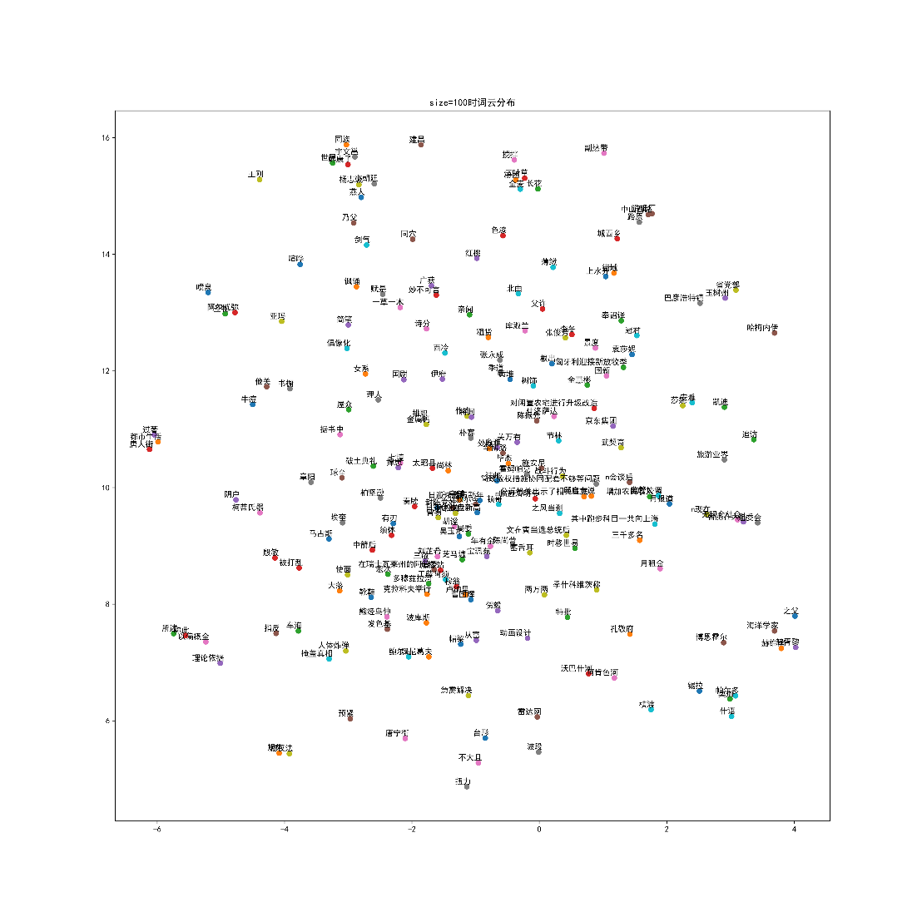
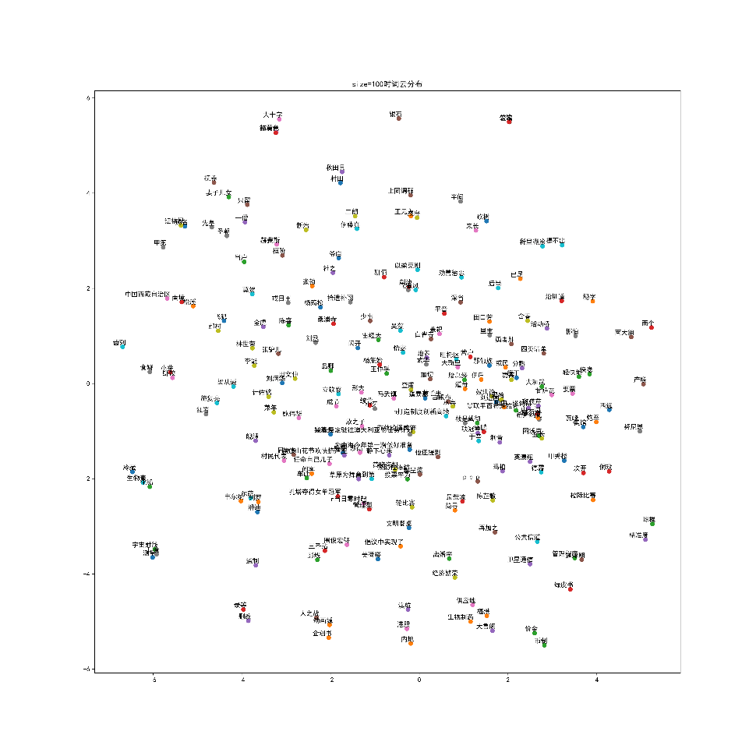
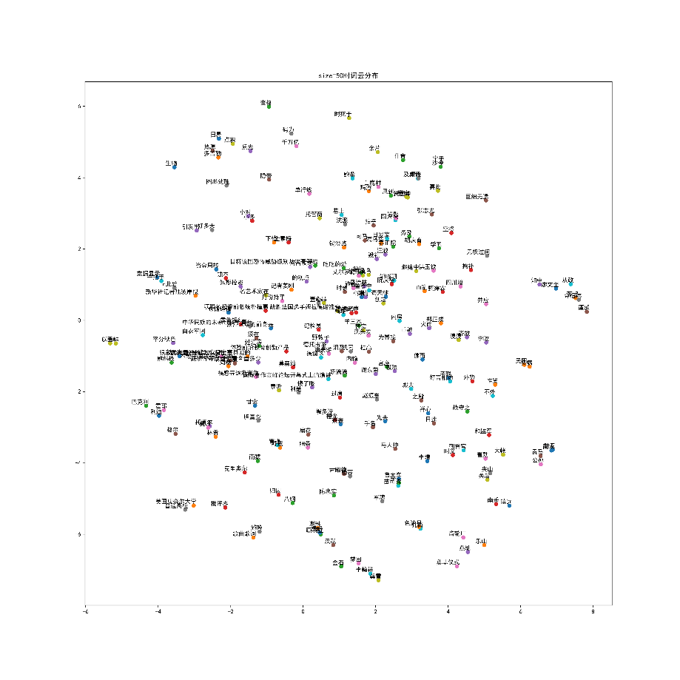
模型词云显示

Slide 10
建模分析评估
在生成了词向量模型之后，需要建模对输入文章进行处理，以生成对应的文章摘要。

Slide 11
摘要生成流程
1.对输入文章处理
2.加载词向量模型
3.计算各个句子的向量
将文章拆分为多个句子，对特殊字符进行处理
加载根据语料训练完成的词向量模型以及词的频度文件
采用SIF(平滑反频率)给句子的各个词赋加权重，然后求其加权和得到句子向量。
6. KNN及摘要生成
5. 计算句子相似度
4.计算全文和标题向量
选取相似度最高的n个句子，并进行knn平滑，最后生成摘要。
计算文章中各个句子与全文的相似度. 文章向量等于全文向量与标题向量的加权和。
将文章作为一个句子求全文的向量。同理，求得标题的向量。

Slide 12
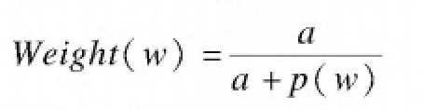
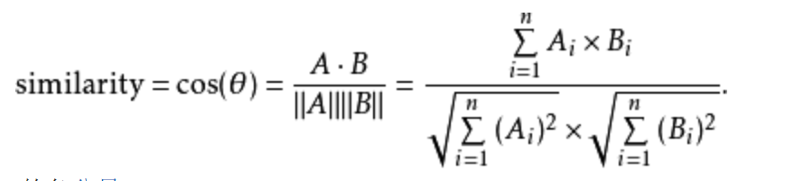
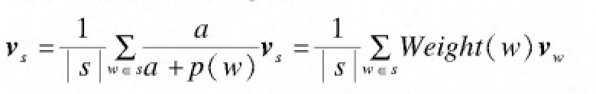

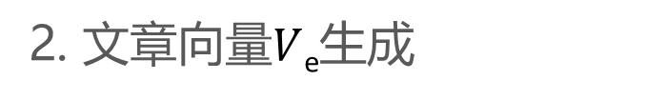
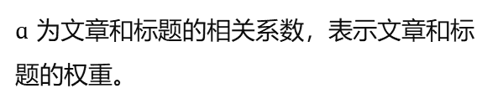
摘要模型说明
句向量的生成
2. 文章向量$V$_{e}生成
3. 摘要生成
1） 各个文章句子和文章的相关度，采用余弦相似度来度量，即计算的值越大则两个句子月相关。 最后选取最相关的n个句子生成摘要。余弦相关度的公式如下：
2） KNN平滑
句子是否通畅还与连接句子的上下文相关，比如一些连词，将上下文的词也加进来，最后生成摘要，项目中默认KNN选取的距离为1， 即生成重要时，包含当前句子前面一个句子。
句向量的生成过程中采用了SIF算法，该算法主要是定义了各个词的权重的分配。
其定义的单词w在句子s中的权重为：
计算文章的向量时，是分别计算全文的向量和标题的向量，再加权求和， 即：
$V$_{e} = $ɑ$* $V$_{t} + (1- $ɑ$)* $V$_{c}
句子s的句向量v_{s} 为：
$ɑ$ 为文章和标题的相关系数，表示文章和标题的权重。
其中， p(w)为单词的频率; a 为常量。

Slide 13
摘要模型评估
影响模型最终结果的参数主要有：
模型的维度 ( f ): 与词向量模型生成时选取的维度有关；
文章与标题的相关系数 (ɑ): 范围在0～1 之间，表示标题与整篇文章的占比。
选取的句子数量(top_num)：计算得到各个句子和文章的相关性后，选取生成摘要的句子数量。
训练中的选取的样本数量(batch_size): 每次参数调整时，多次迭代所选取的数据的数量。
模型评估：
该模型属于非监督类型，本项目中主要是根据摘要最后与全文的相关度来衡量：
迭代训练，计算每次摘要与全文的相关度；
完成一个batch_size的训练后，求该批次相关度的期望和方差；
根据不同参数计算的结果，选取出结果期望大和方差较小的参数作为模型的参数。

Slide 14
摘要模型参数对比
影响模型最终结果的参数主要有：
模型的维度 ( f ): 与词向量模型生成时选取的维度有关；
文章与标题的相关系数 (ɑ): 范围在0～1 之间，表示标题与整篇文章的占比。
选取的句子数量(top_num)：计算得到各个句子和文章的相关性后，选取生成摘要的句子数量。
训练中的选取的样本数量(batch_size): 每次参数调整时，多次迭代所选取的数据的数量。
模型评估：
该模型属于非监督类型，本项目中主要是根据摘要最后与全文的相关度来衡量：
迭代训练，计算每次摘要与全文的相关度；
完成一个batch_size的训练后，求该批次相关度的期望和方差；
根据不同参数计算的结果，选取出结果期望大和方差较小的参数作为模型的参数。

Slide 15
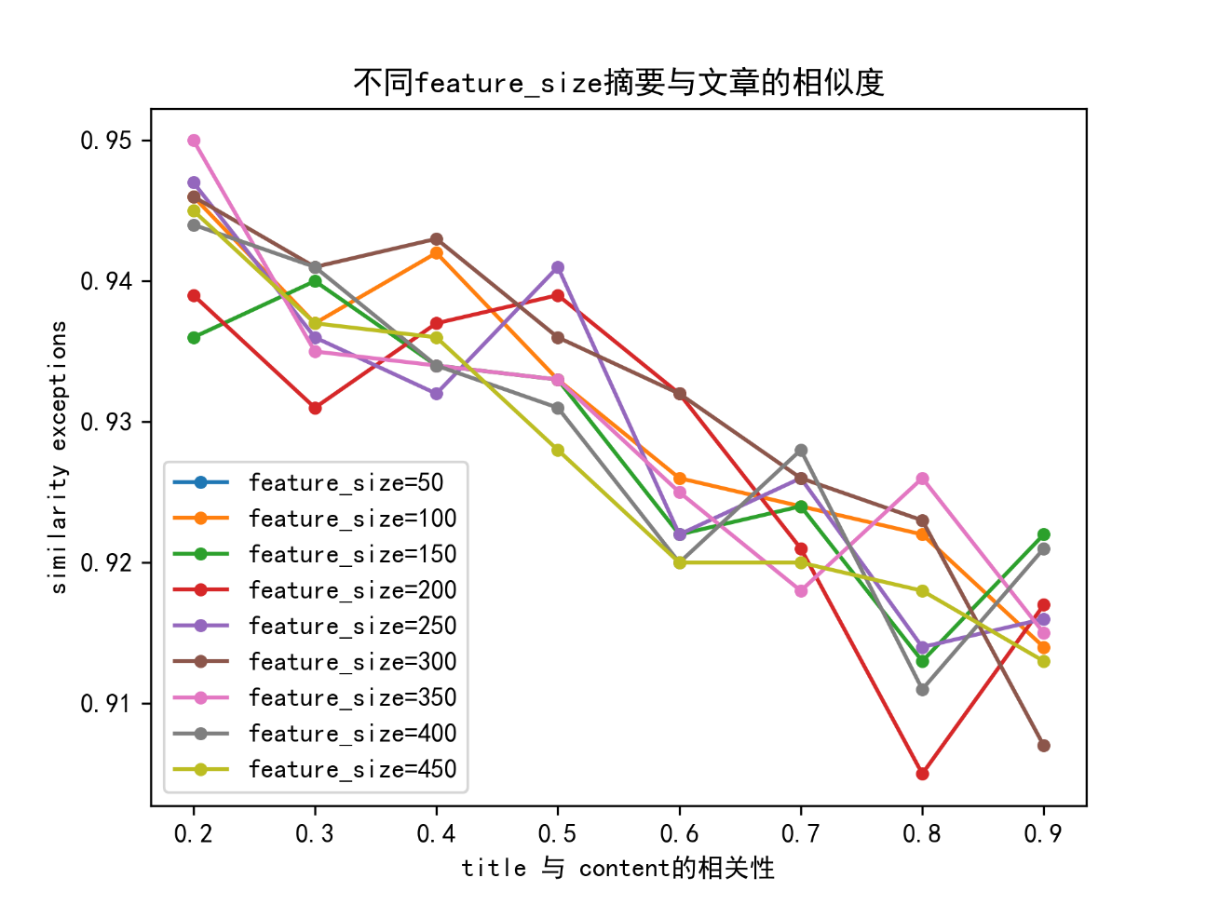
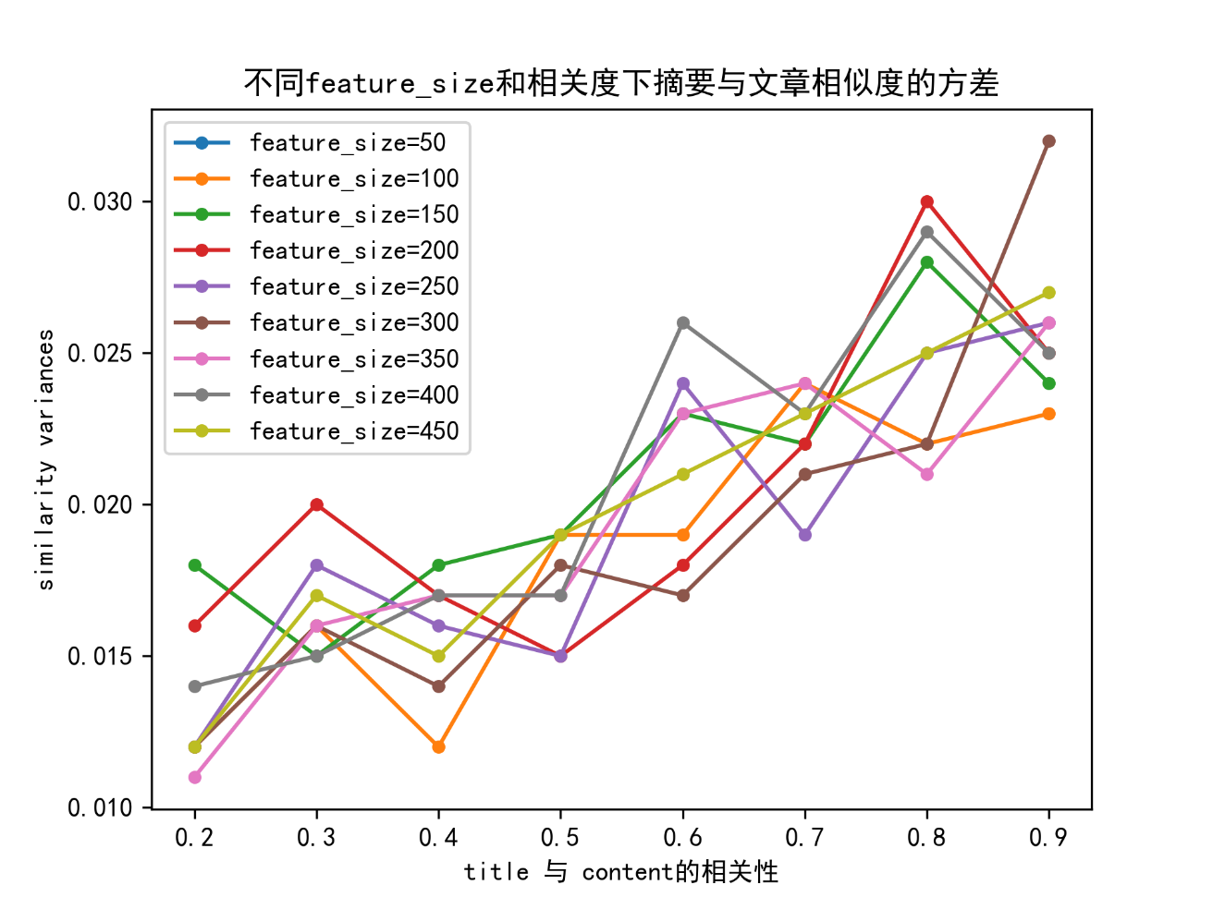
不同参数下模型效果
不同title和content之间的相关性，以及不同维度的词向量模型，最后得到的摘要与全文的相似性的结果如上图所示。经综合比较，最中选取的词向量模型维度为350(feature_size=350), 以及相关系数为0.2的模型。

Slide 16
项目效果
对最终项目的结果进行展示，页面的操作以及项目优缺点的说明。
访问地址: http://21zg168999.iask.in/auto_abs

Slide 17



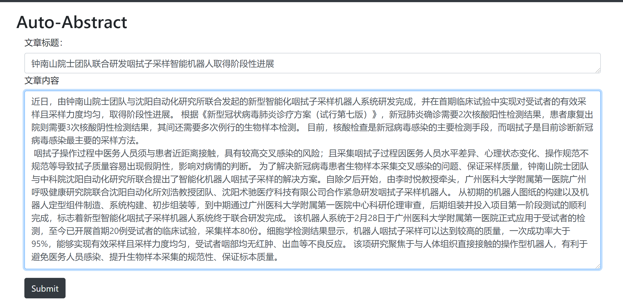
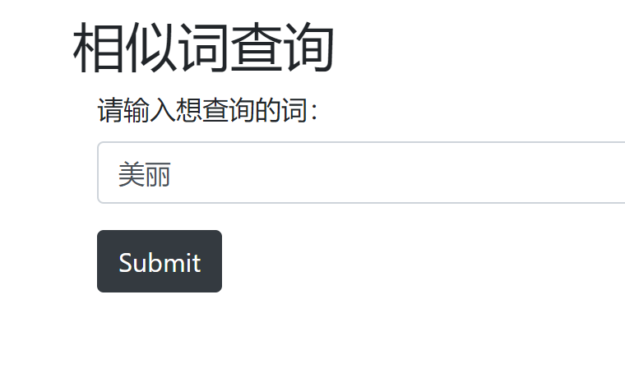
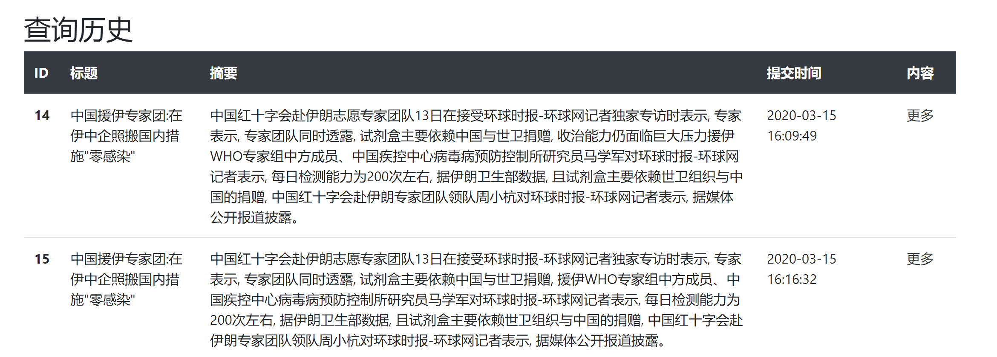
页面功能说明
提交一个查询的词，将返回与这个词最相关的十个词，并会显示与输入词的相关度。
同时可查看词云的分布情况。
提交文章和摘要，将生成摘要并显示在页面上。同时可查看生成摘要的句子相关性。
获取提取的摘要的历史记录，每次摘要提取的内容都会保存，可查询提交历史。

Slide 18
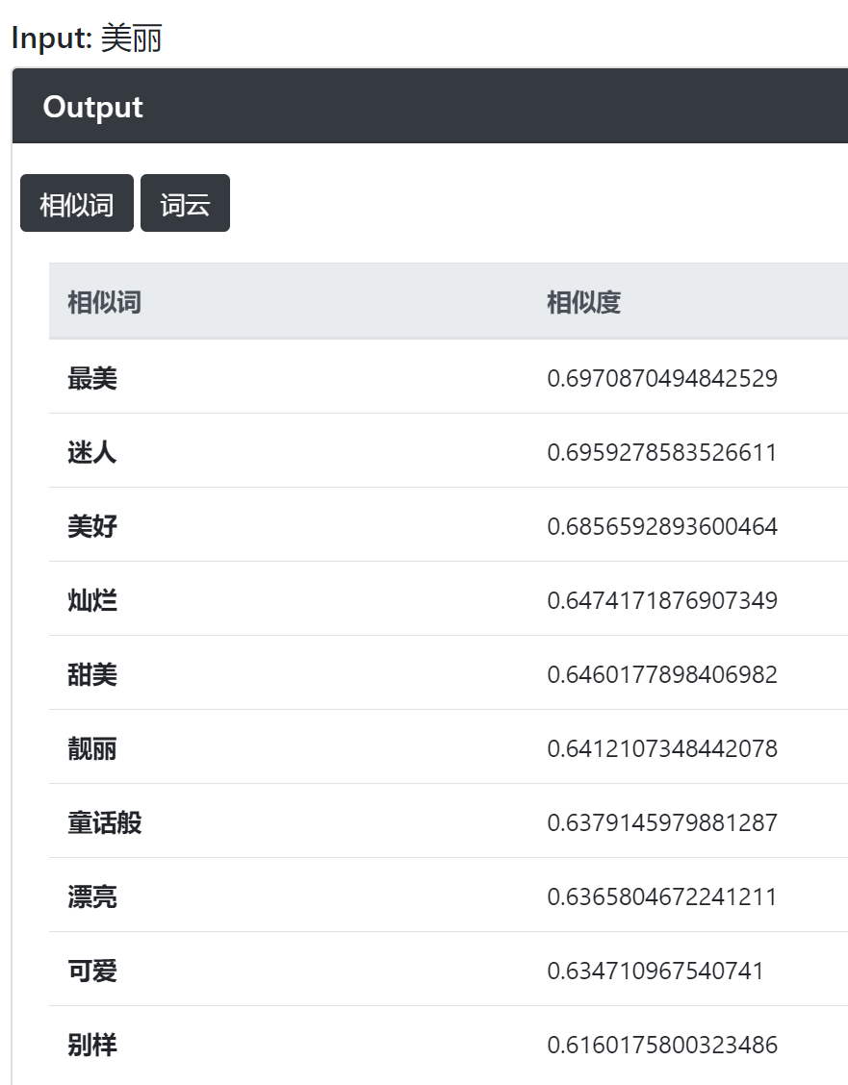
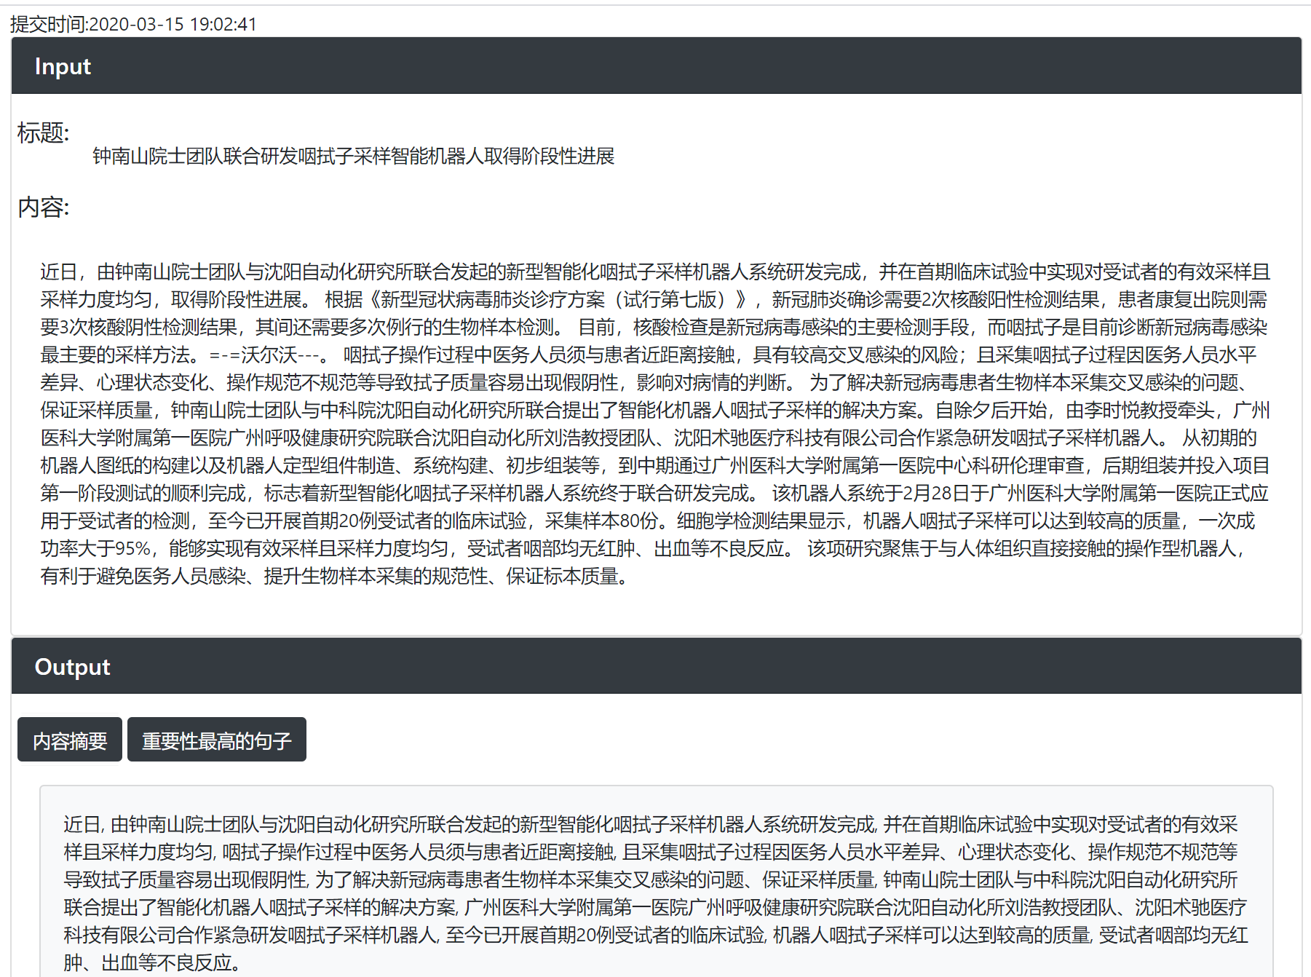
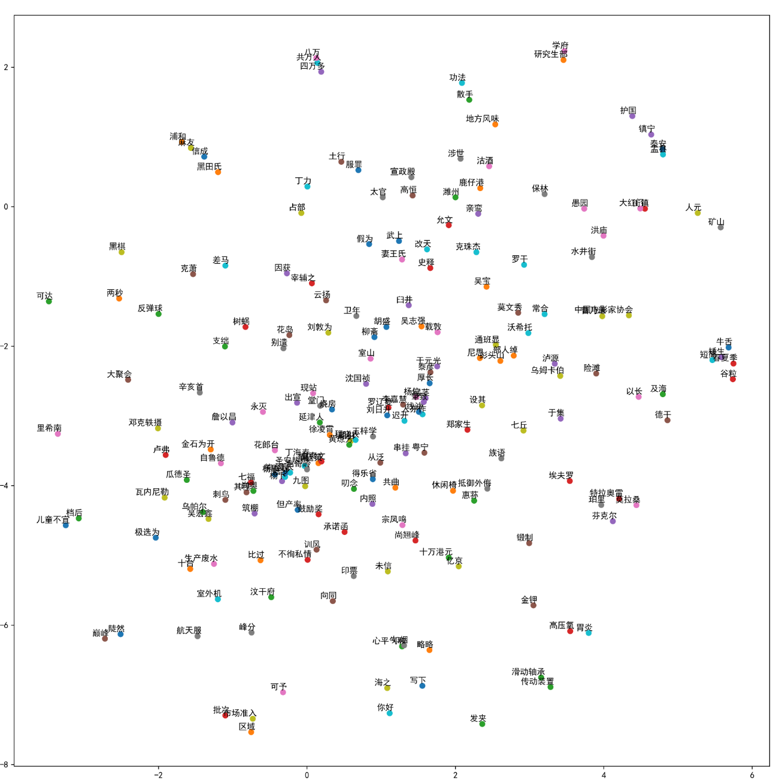
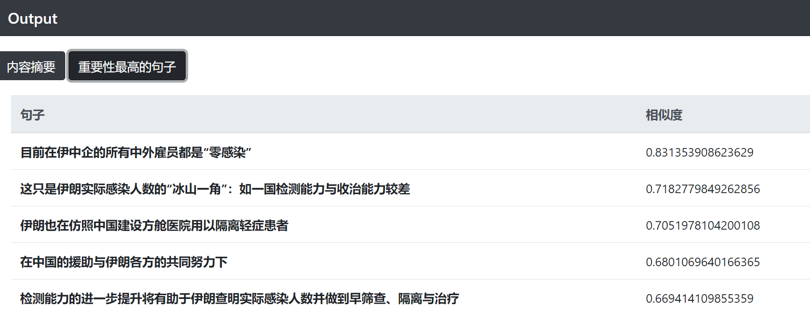
效果展示
相似词查询
摘要提取
相似度高句子输出
词云显示

Slide 19
项目优缺点说明
项目优点：
实现了对文章摘要的提取和输出，操作简单方便；
完成了对摘要历史的保存和记录，可以查看历史记录；
可以搜索查询某个词的相似词，并能显示模型词云;
界面操作简单明了，摘要输出时间快。
项目不足：
1. 词向量训练的维度方面未作更多的探索；
2. 摘要生成选取的句子在语义方面和数据清洗方面还有优化空间。

Slide 20
谢谢！
2020.03.15

